Slide 1
Energieffektivt underhåll och justeringar av husteknik

Slide 2
Innehåll
Ventilation och inomhusklimat
Uppvärmning
Underhåll av husteknik
Husteknikens energijusteringar

Slide 3
Ventilation och inomhusklimat

Slide 4
Ventilation
Ventilation är en av de mest betydande energiförbrukarna.
Med ventilation tar man in frisk luft utifrån och avlägsnar föroreningar som
koldioxid, fukt, damm, toxiner, allergener, matos
utsläpp från nya byggmaterial och möbler
En otillräcklig ventilation orsakar
unkenhet, lukter
en ökning av koldioxidnivåerna - huvudvärk och trötthet
fuktkondens - fuktskador
en gynnsam tillväxtmiljö för mikrober.
Luften måste kunna röra sig mellan olika utrymmen
kom ihåg tröskelspringor, att hålla dörrar öppna,...
Notes:
Luften i lägenheten måste bytas minst varannan timme när man vistas där
Ett toxin är till exempel ett gift som produceras av mikrober

Slide 5
God inomhusluft
Förordning angående inomhusklimat (YM 1009/2017)
Rumstemperaturen kan variera mellan 20 och 25 grader under uppvärmningssäsongen och mellan 20 och 27 grader utanför uppvärmningssäsongen. (4 §)
I inomhusluften får det inte förekomma partikelformiga föroreningar i sådan mängd att de är skadliga för hälsan, fysikaliska, kemiska eller mikrobiologiska faktorer och inte heller lukter som konstant försämrar trivseln. (5 §)
Den momentana koldioxidhalten i inomhusluften får vara högst 800 ppm högre än den i utomhusluften. (5 §)
Hela byggnadens utomhusluftflöde minst 0,35 liter per sekund per kvadratmeter. Utomhusluftflödet för bostadslägenheter minst 18 liter per sekund per lägenhet. (9 §)
Utomhusluftflödet för en byggnad som inte är bostadshus måste vara minst 0,15 (dm³ / s) / m² golvyta utanför driftstid och luften måste bytas i alla utrymmen. (10 §)

Slide 6
Ventilationsmängd
Förordningar för mängden ventilation anges
“I förordningen om inomhusklimat (YM 1009/2017)”
“I förordningen om boendehälsa (STM 545/2015)”
I inomhusklimatsklassificeringen (RT 07-11299)
Inomhusluftklass S3 uppfyller regelnivån, klass S1 betyder mycket bra och S2 bra inomhusluftkvalitet.
Som exempel mätningsvärden för utomhusluftflöden i bostadsutrymmen från vardagsrum till sovrum
Inomhusluftklass | S1 | S2 | S3
Normalt boende (liter per sekund per person) | 10 | 8 | 6
Effektivitetssituation, möjlighet att öka per lägenhet | 30 % | 30 % | 30 %
Grundläggande ventilation utomhus (liter per sekund per kvadratmeter) | 0,2 | 0,2 | 0,15
Notes:
Upphävda gamla D2-föreskrifter:
Frisk utomhusluft förs till sovrummen och vardagsrummen
sovrum 0,5 l / s / m2
vardagsrum 0,5 l / s / m2.
Luft avlägsnas från rum med mycket fukt eller föroreningar
kök 8–25 l / s
badrum 10–15 l /s
tvättstuga 8–15 l / s
WC 7–10 l / s
bastu 2 l / s / m2
klädkammare, förvaring 3 l / s.
(Matberedning 25 l / s)

Slide 7
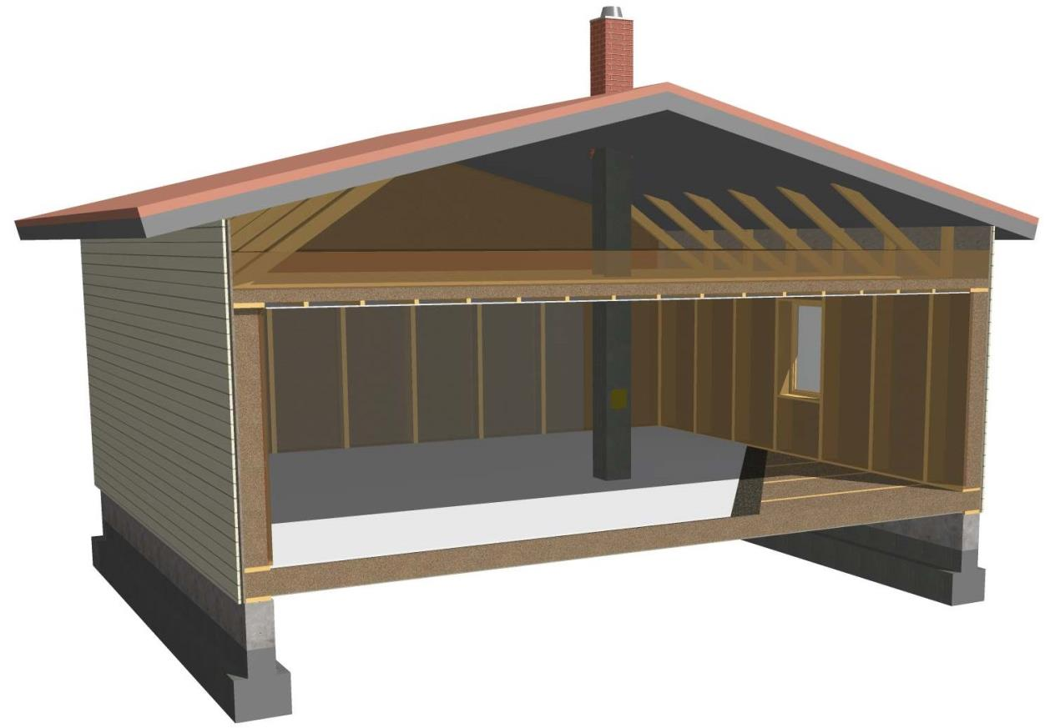
Tyngdkrafts- ventilation
Vid tyngdkraftsventilation avlägsnas den varma luften
genom skorstenen och frisk ersättningsluft tas in via ventiler i väggen

Slide 8
Tyngdkraftsventilation
Vanlig fram till 1960-talet.
Tyngdkraftssventilation baseras på det uppåtgående flödet av varm luft som är lättare än all luft. På grund av temperaturskillnaden uppstår en tryckdifferens mellan inomhus- och utomhusluft.
På vintern är temperaturskillnaden mellan inomhus- och utomhusluft stor, vilket innebär att tryckskillnaden också är stor och ventilationen fungerar bra.
Under den varma säsongen, till exempel, förbättrar rökuppvärmningseffekten av oljevärme gravitationens ventilation. (Vanligtvis fungerar en tegelskorsten som en luftborttagningsväg)
Kontrollerad tillförsel av ersättningsluft måste säkerställas med ventiler.
Att hålla koldioxidnivån vid referensvärdena kräver vanligtvis också kontinuerlig ventilation genom fönstren.
Att täppa till ventilerna på grund av drag är ett vanligt problem.
Regelbunden rengöring av ventiler som grundläggande underhåll.
Notes:
Ersättningsluft ska ledas till sovrummen.
Tröskelns springor behövs särskilt för gravitationventilation

Slide 9
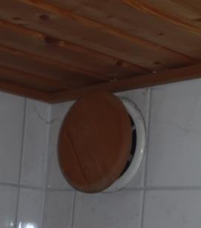
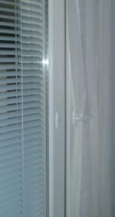
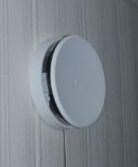
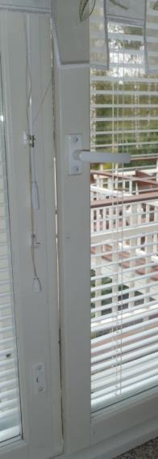
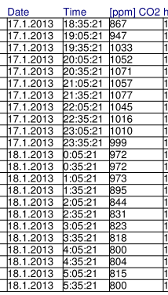
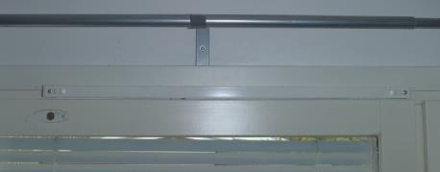
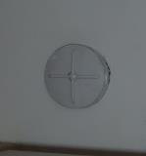
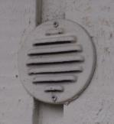
Till exempel ett 150 m² hus med tyngdkraftsventilation
Tilluft i nedre våningen:
3 friskluftsventiler
1 ventilationsfönster
på springa (1 cm)
Luftkvalitet:
Utomhustemperatur -25 ºC
2 personer i vardera våningen
Halten av koldioxid förblir tillfredsställande endast i den övre våningen
Frånluft
I nedre våningens tvättrum 1 frånluftsventil.
I övervåningens sovrum ett fönster på springa och ovanför fönstret en ventil.
Notes:
Värdet av den momentana koncentrationen av koldioxid i inomhusluften får inte överstiga 800 ppm högre än koncentrationen i omgivande luft. (YmA 1009/2017 5 § ) eller ungefär 1250 ppm, eftersom koldioxidhalten i utomhusluften är cirka 450 ppm . Se film 6
Enligt bostadshälsoförordningen (STMa 545/2015) överskrids åtgärdsgränsen för koldioxidhalten i inomhusluften om koncentrationen är 1150 ppm högre än koldioxidhalten i utomhusluften (dvs. ca.1500 ppm). Även lägre koncentrationer än dessa kan orsaka trötthet, huvudvärk och minskad arbetseffektivitet.
Motstridiga avläsningar! Miljödepartementets förordning reglerar utformningen av byggnader och STM föreskriver driftsförhållandena.
Enligt klassificering av inomhusklimatet innehåller god inomhusluft högst cirka 800 ppm koldioxid och tillfredsställande inomhusluft har högst cirka 1000 ppm.
(När den omgivande koldioxidhalten är cirka 450 ppm)

Slide 10
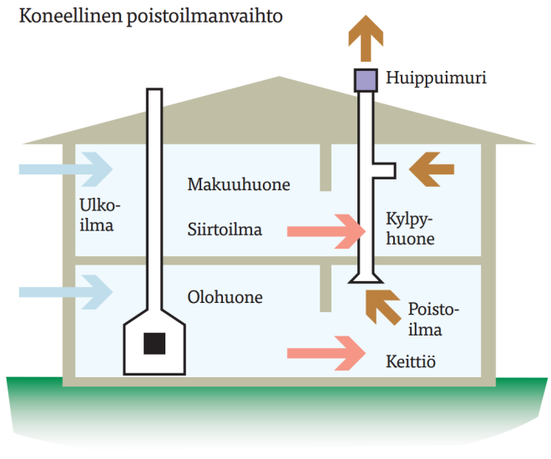
Mekanisk avluftning
Vanlig på 1960- och 1990-talet.
Luften avlägsnas med fläktar
Justering vanligtvis i samband med köksfläkten.
Förutsätter tillräckliga ersättnings- och överföringsrutter.
Tilltäppning av ventiler på grund av drag är ett vanligt problem.
Fläktarnas funktion måste följas.
Ventilerna bör rengöras regelbundet.
(Bild inneluftförening)
Notes:
Ersättningsluft kan komma in genom eldstaden. Om eldstäder används mycket underlättar det problemet.
Tryckförhållanden?

Slide 11
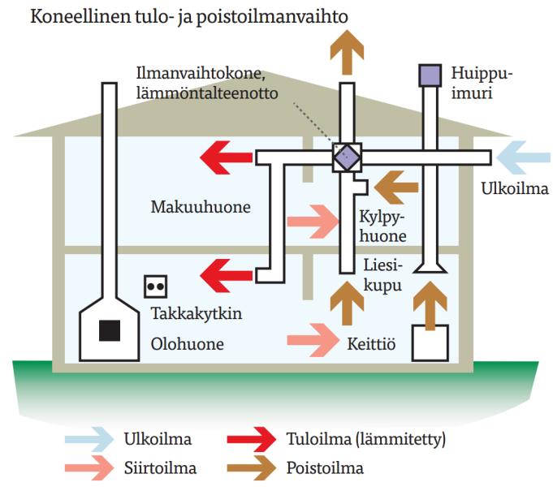
Mekanisk tillförsel och frånluftsventilation
Luft förs in och ut med fläktar.
Det måste justeras noggrant, vädret påverkar inte ventilationen.
Tilluften filtreras och förvärms vid behov.
Värmeåtervinning returnerar energi från frånluften tillbaka till byggnaden.
Byggnaderna planerades tidigare att ha en aning undertryck. Numera strävar man efter balans.
Byggnadens mantel skall vara tät.
I äldre byggnader kan överdrivet undertryck absorbera mikrober i inomhusluften.
(Bild inneluftförening)
Notes:
Miljödepartementets förordning om inomhusklimat och ventilation för den nya byggnaden
21 § Tryck orsakade av luftströmmar och täthet i strukturer
Specialdesignern ska utforma byggnadens yttre och frånluftsflöden på ett sådant sätt att konstruktionerna inte utsätts för långvarig fuktspänning som skadar strukturerna på grund av övertryck eller överföring av föroreningar till inomhusluften på grund av undertryck. Huvuddesignern, specialdesignern och byggnadsdesignern ska i enlighet med sina uppgifter utforma lufttätheten och skorstenskontrollen av byggnadshöljet och interna strukturer för att säkerställa förutsättningarna för ventilation och undvika överföring av föroreningar i strukturer, jordföroreningar och radon till inomhusluft och undvika överföring av fukt till strukturer.

Slide 12
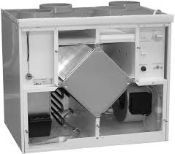
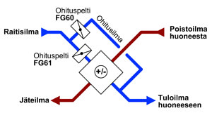
Värmeåtervinning (VÅV)
En betydande del av energin kan återvinnas från frånluften med hjälp av värmeväxlare.
Frånluftsvärme används för att värma tilluften eller för att överföra värme till hushållsvatten, till exempel med en frånluftsvärmepump.
Värmeåtervinning kräver att byggnaden är lufttät.
Den årliga effektiviteten för modern värmeåtervinningsutrustning är cirka 70 %.
Exempel
-5
+22
+12
+13
(www.eksergia.fi)
(www.eksergia.fi)
Notes:
Den momentana effektiviteten i nya värmeväxlare är vanligtvis cirka 80%. Men på vintern försvagar bland annat cellsmältningscykler den årliga effektiviteten.

Slide 13
Uppvärmning

Slide 14
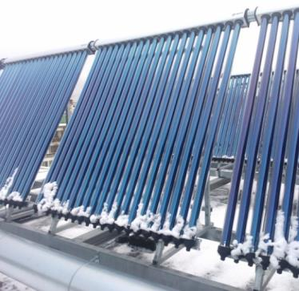
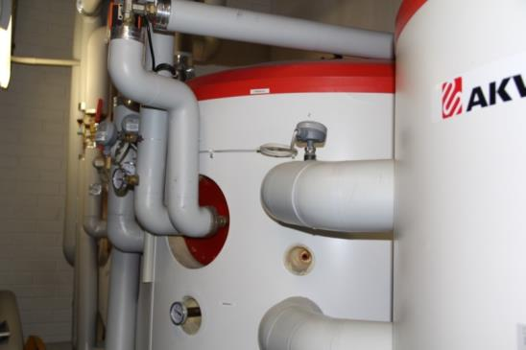
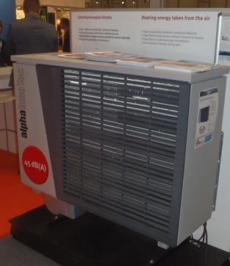
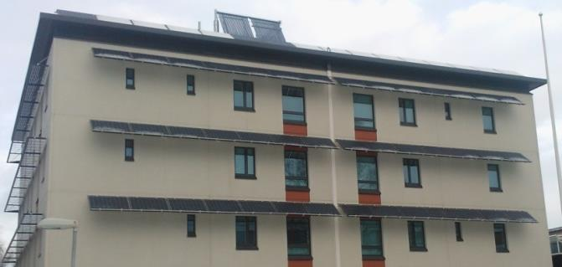
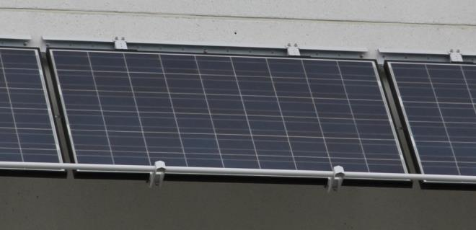
Metod för värmeproduktion Förnybara energikällor och hybridsystem blir allt vanligare
Notes:
Fasaden har solpaneler ovanpå fönstren. En molnig dag var energiproduktionen 386 W.

Slide 15
Värmepumpar
År 2019 hade cirka 700 000 luftvärmepumpar installerats i Finland och de producerar 7 TWh energi per år.
Cirka 160 000 oljepannor och cirka 450 000 direkta elektriska värmesystem används i bostadshus. Värmepumpar är väl lämpade för att ersätta eller byta ut dem.
Det finns nästan 50 000 frånluftssystem i flerbostadshus.
En frånluftsvärmepump är ett bra sätt att spara energi för dem. Uppvärmningskostnaderna minskar i bästa fall med 40–50 %.
Ett energibolag kan inte höja energipriset på grund av att bostadsföretaget förvärvar en värmepump.
Värmepumpskompressorer är pålitliga, men fel i installation, justering eller drift kan minska fördelen en värmepump ger.
Användare behöver tydliga skriftliga instruktioner samt personlig vägledning.
Notes:
Cirka 50 000 luftvärmepumpar installeras varje år.
Cirka 8000-10000 markvärmepumpar installeras årligen.
http://www.stat.fi/tietotrendit/artikkelit/2018/uusiutuva-energia-valtaa-alaa-pientalojen-lammityksessa/
https://www.sulpu.fi/documents/184029/0/La%CC%88mpo%CC%88pumpputilasto%202018%2C%20%20kuvaajat%20FI%2C%20f.

Slide 16
Pumpens egenskaper
Effektiviteten hos en luftvärmepump COP berättar hur effektivt förbrukad elektrisk energi kan omvandlas till värme-energi.
COP-värdet mäts alltid vid en temperatur på +7 grader. Till exempel innebär avläsning 4 att en kilowatt från elnätet har producerat 4 kilowatt värmekraft.
Värmefaktorn SCOP för uppvärmningssäsongen beräknas för (fyra olika) uppvärmningssäsonger.
Europa är också uppdelat i tre olika klimatzoner. Den nordligaste zonen beräknas enligt vädret i Helsingfors. Denna avläsning visas dock inte alltid i värmepumpens broschyrer.
EER står för kall koefficient. En bra EER-faktor är över 3,5
SEER betyder den årliga kylkoefficienten, vilket vanligtvis inte är ett särskilt viktigt riktmärke i Finland.
Enligt svenska studier har SCOP-värdena för geotermiska värmepumpar (gvp) under 2010-talet varit 3,5 till 5 i golvvärmehus och 3,0 till 4,1 i hus med radiatorvärmare.
SCOP-värdena för luftvattenvärmepumpar (lvp) i södra Sverige i radiatorvärmehus har varit 1,8-3,0 och SCOP-värdena för luftvärmepumpar (lvp) har varit 2,8-3,4 (medeltemperatur +6,1 ºC).
I norra Sverige har SCOP-koefficienterna för luftvärmepumpar varit 1,7-2,6 (medeltemperatur +1,3 ºC)
Notes:
http://www.energimyndigheten.se/tester/jamforelsesida/?productTypeVersionId=334&comparisonProducts=1391,1392,1281,1280,1279,1278,1277,1276,1272,1337,1273,1274,1275,1271,1270,1268,1269,1267,1266

Slide 17
Jämförelse och val av värmepumpar
Värmepumpar är väl lämpade som huvuduppvärmningsmetod i nybyggnation och som en extra värmekälla i gamla byggnader.
Vid valet av värmepump måste man bland annat ta hänsyn till:
SCOP, klimat och inköpspris.
Befintlig värmefördelningsmetod - gamla enskive-radiatorer uppnår inte bästa effektivitet med luft-till-vatten- och markvärmepumpar.
Den lägre temperaturen på golvvärmen ökar pumparnas effektivitet.
Luftvärmepumpar kan användas för att rengöra inomhusluften och justera rumstemperaturen flexibelt och snabbt. Å andra sidan kräver inomhusenheter regelbunden rengöring.
I kombination med golvvärme är luftvattenvärmepumpen och geotermiska värmepumpen enkla att använda och bekväma.
Notes:
I ett radiatorvärmehus är det lämpligt att kontrollera markvärmen genom att övervaka uteluftstemperaturen och spara framledningstemperaturen. Radiatortermostaterna ställs sedan in i maximalt läge. Med denna kontroll kan vattentemperaturen i radiatornätet hållas så låg som möjligt. Den cirkulationsvattenpumpen bör bytas ut vid installation av geotermisk energi. Det rekommenderas att pumpen är för stor för att säkerställa tillräcklig vattencirkulation till systemet. Prisskillnaden för en mer effektiv pump är liten.
Värmefaktorer (COP, SCOP)
Effektiviteten hos en luftvärmepump (COP = Coefficient Of Performance) berättar hur effektivt den förbrukade elektriska energin kan omvandlas till värmeenergi. Detta COP-värde mäts alltid vid en temperatur på 7 grader. Av denna siffra ensam är det inte möjligt att dra slutsatsen hur bra enheten faktiskt fungerar under vinterfrosten. Tex. Märkningen COP 3 innebär att 3 kW termisk effekt kan användas för att producera 3 kW termisk effekt.
I dagens luftvärmepumpar är COP-koefficienterna i storleksordningen 4,5-5,5.
SCOP (Seasonal Coefficient of Performance) som ärvärmekoefficienten för värmesäsongen. SCOP beräknas separat för varje specifik värmesäsong (fyra olika utetemperaturer), eftersom tillämpliga temperaturintervall, grundläggande designtemperaturer och designbelastningar är specifika för uppvärmningssäsongen. Europa är också uppdelat i tre olika klimatzoner, beräkningen av den varma regionen i Sydeuropa baseras på klimatförhållandena i Aten, beräkningen av den kalla regionen i Centraleuropa och den kalla regionen i norra Europa.
Den nya energimärkningen visar apparatens energiklass för varje klimatzon. Samma luftkällvärmepump kan ha tre olika energiklassificeringar, beroende på klimatzon där enheten är installerad.
SCOP-värden för luftvärmepumpar är ungefär 3,5 till 5 koefficienter.

Slide 18
Hybridsystem
Hybrid betyder delning av värmeproduktionsmetoder. När det gäller värmepumpar är detta ofta hybridsystem.
I hybridsystem tas energi först från värmepumparna, och när värmepumpens kapacitet är otillräcklig tas värme från andra källor.
I allmänhet leder en liten underdimensionering av en värmepump, dvs. partiell effektdimensionering, till det mest ekonomiska resultatet. I det här fallet används en öppen spis eller elektrisk uppvärmning som ett hjälpmedel vid många minusgrader. Detta sparar till exempel geotermiska värmepumpen i borrhålets djup.
I samband med upphandlingen måste de olika storleksalternativen jämföras och det måste säkerställas att anbudets storlek är jämförbar.
Luftvärmepumpens inomhusenhet installeras i det största och mest obegränsade utrymmet
Andra värmare måste ställas in på en lägre temperatur inom inomhusenhetens område.
Rummet där luftvärmepumpen finns håller en högre temperatur än andra rum. Varm luft passerar sedan även till andra rum.
Optimal justering av kombinerad användning av tre värmekällor är mycket svår.
Justeringarnas riktighet måste testas under både kalla och varma årstider.
Notes:
Vid placering av luftvärmaren bör iakttas:
I byggnader med flera våningar måste man beakta en olik trend för uppvärmning och kylning. Varm luft stiger upp och sval luft rinner ner. Uppvärmningsperspektivet är mer dominerande.
Vibration av utomhusenheten kan orsaka stomljud inuti ─ Installation på antingen en betongsockel eller en betongbas.
Lönsamheten för partiell effektmätning kan minska då elpriserna i sin prissättning i framtiden kanske övergår till att i högre grad ta hänsyn till toppbelastning.
Detta bör särskilt beaktas när man bedömer lönsamheten för luft-till-vatten-värmepumpar.

Slide 19
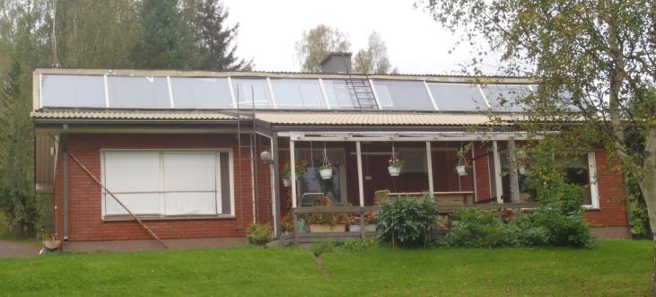
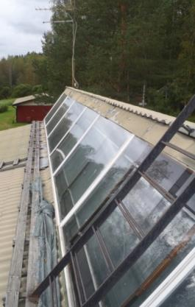
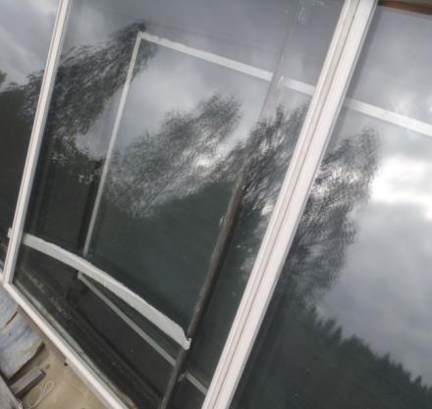
Solvärme från 1985
Solfångare måste ta hänsyn till stora temperaturvariationer
värmerörelser i fästelement, fogar och genomföringar
termiska rörelser i rör
kokning och avdunstning av vätskan
risk för överhettning och brand
isoleringar och tätningar.

Slide 20
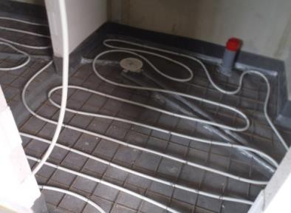
Värmefördelning
Förjusteringen av värmefördelningen måste ta hänsyn till att hörnrummen och de nedre våningarna behöver mer värme. Värmebelastningar, såsom solstrålning och förseningar på grund av strukturernas laddningskapacitet, måste också beaktas.
I lågenergihus påverkar variationer i interna värmebelastningar värmebehovet mycket och snabbt. Variationen i utomhustemperaturen har liten och långsam effekt.
Kylarvärme är lätt att justera men kräver relativt högt uppvärmningsvatten.
Golvvärme vid låg temperatur ger mycket värmekraft och en känsla av värme, men långsam kontroll kan orsaka överhettning.
Isolering av värmerör och varmcirkulationsrör är viktigt på grund av å ena sidan värmeförluster och å andra sidan värmebelastningen.
Tänk också på temperatur, komfort, luftström, dragkänsla.
Genom att ta bort drag och "kall strålning" kan värmen justeras lägre.
Att sänka temperaturen med 1 grad minskar behovet av uppvärmningsenergi med cirka 5 %.

Slide 21
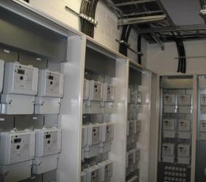
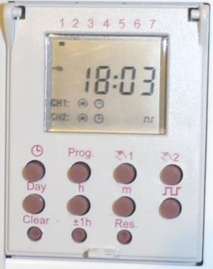
Nödvändig elanvändning
Välj elektrisk utrustning och system, vars användning kan kontrolleras vid behov
I maskiner kan blåsningskraften och temperaturen sänkas under frånvaro.
Temperaturen kan också vara lägre på natten.
Förutom termostaten kan golvvärmen styras med en klockomkopplare för att stänga av eller intermittent när mindre värme krävs.
Tvätt av byke och disk kan ordnas under natten med låg elanvändning. Det minskar energibolagets kostnader och kan påverka elpriserna.
Idag kan även konsumenter köpa el till timpris.
Styrning av bilvärmare enligt klockan och utomhustemperaturen, laddning av elbilar med klockreglering vid billig el.
Styrning av gemensamma utrymmen och utomhusbelysning med klock- och skymningsbrytare och rörelsedetektorer. De initiala värdena ställs in på ett energibesparande sätt, men med hänsyn till behovet av belysning.
Uppvärmning av elvärmare och varmvattenberedare kan turas om med värme för utrymmen med belastningsstyrsystem för elanvändning.
A-+++ märkt utrustning föredras vid upphandling.
Notes:
Bild 1 Bild på det nästan nollenergiska energicentret i Kuopio. Studentbostaden har lägesspecifik elmätning
Bilderna 2 och 3. Två-kanals klockkontroll i ett elektriskt centrum av ett fristående hus. Klockan styr golvvärmen i köket och gårdsbelysningen.

Slide 22
Underhåll av husteknik

Slide 23
Tecken på dålig ventilation
Inomhusluften känns unken när du kommer in.
Fönster och speglar förblir immiga i fuktiga rum under lång tid.
Ventiler saknas, är stängda eller blockerade.
Undertrycket låter som ett surr när man öppnar en dörr eller ett fönster.
Ett pappersark hålls inte kvar vid avtappningsventilen.
Det finns en risk att det stora behovet av ventilation orsakar en känsla av drag.
Tystnad → ventilationen är avstängd.
Ventilationsaggregatet bullrar → dimensionerat för litet.
Notes:
En person vänjer sig vid dålig luft på en halv minut

Slide 24
Ventilationsmaskinunderhåll
Filtret måste rengöras eller bytas ut minst två gånger om året.
Rengöring sker alltid efter pollensäsongen. Filtren kan rengöras till exempel genom dammsugning och / eller med tryckluftsstråle.
Filter byts ut mot nya av samma typ när smuts på filtren försämrar luftflödet. Försämrat luftflöde ökar tryckförlusterna och fläktens energiförbrukning, sänker LTO-effektiviteten och försämrar inomhusluftkvaliteten.
Värmeåtervinningscellen eller skivan avlägsnas och tvättas med vatten vartannat år. En aning diskmedel kan tillsättas i tvättvattnet.
För mer detaljerade instruktioner om underhåll av utrustningen, se tillverkarens bruks- och underhållsinstruktioner. LV-maskiner måste alltid vara frånkopplade under underhåll.

Slide 25
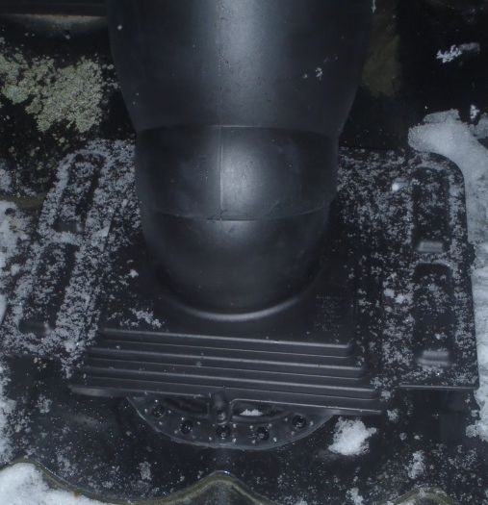
Ventil- och kanalunderhåll
Klädstoft som bildas i ventilens luftspalt dammsugs årligen. Särskilt dräneringsventiler i våtrum kräver rengöring.
Vid behov kan ventilen tas bort och rengöras mer noggrant. Ventilernas inställning får inte ändras så att tryckförhållandena i rummen ändras.
Ventileringskanalerna måste sotas minst vart tionde år.
Vattentakspassagernas skick och vattentäthet måste kontrolleras årligen.

Slide 26
Övervakning av energianvändningen
Under drift måste systemets korrekta funktion säkerställas.
Har energiförbrukningen varit normal?
Är temperaturen och luftfuktigheten på rätt nivå?
Är användarna av utrymmena nöjda?
Har det behövts ytterligare ventilation? Har fönstren hållits öppna?
Information finns tillgänglig från energisäljare och överföringsföretag, t.ex.
energiförbrukning på användningsplatsen
jämförelser med liknande typer av byggnader
varningar per e-post om ökad energianvändning
effekten av reparationer och förändringar i uppvärmningen på förbrukningen.

Slide 27
Husteknikens energireparationer

Slide 28
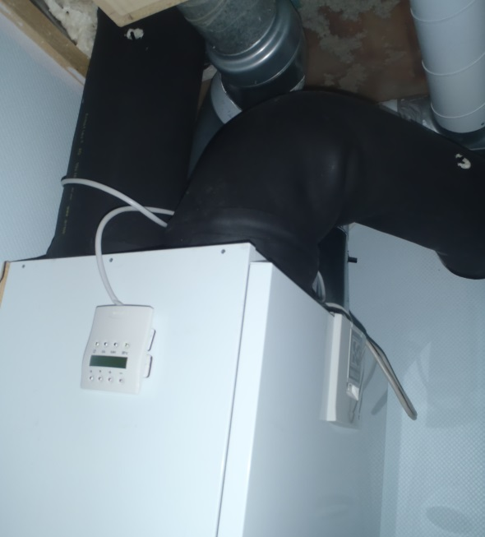
Husteknikens energireparationer
Impulsen för energikorrigering är vanligtvis ett botemedel som syftar till något annat mål, t.ex.
byggnadskomponentens eller systemets livslängd, missöde eller höga underhållskostnader
komfort, eliminering av en känsla av drag eller kall strålning
förbättra inomhusluftkvaliteten
bevarande av fastighetens värde
uppdatering av system och utrustning för att möta nuvarande krav.
Hur som helst, när det är dags att reparera, bör potentialen för energibesparingar också övervägas.
Notes:
Tilläggning av kontroller i automatiseringen
Förnyelse av fläktar
Belysningsrenoveringar

Slide 29
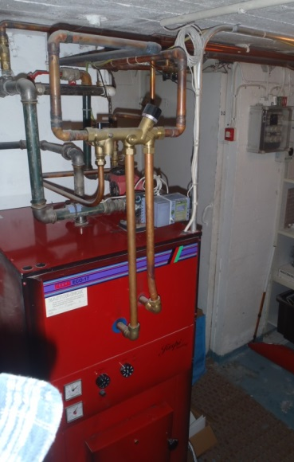
...och tvärtom. När energireparationer utförs på husteknik måste effekterna av förändringen på strukturer och användningsmönster beaktas.
När förbränningsbaserad uppvärmning omvandlas exempelvis till användning av geotermisk energi
tyngdkraftsventilationen minskar
användarna behöver nya sätt att arbeta
ökad ventilation
ökad vädring
förändring av torkningsmetod för byke
torkning av golven i tvättutrymmet
"pannrummets" temperatur sjunker
tilläggning av en radiator
tilläggning av en värmeisolator
En förändring av uppvärmningsmetoden kräver sålunda att många andra frågor beaktas.
Notes:
Säkringsstorleken på den elektriska anslutningen när oljan ersätts av markvärme.

Slide 30
De påverkar husteknikens energieffektivitet
val av utrustning, system och deras kompatibilitet
kanal- och rörvägar och isolering
tätning av kanaler, genomföringar och utrymmen
renhet hos galler, filter och ventiler
systemjustering och styrautomatisering
drift och underhåll

Slide 31
Val av uppvärmningsmetod kan förbättra energieffektiviteten
installation av mekanisk ventilation och värmeåtervinning
förbättring av värmesystemets effektivitet
ändring av huvuduppvärmningsmetod till en baserad på förnybar energi
komplettering av huvuduppvärmningsform
med värmepumpar
med solfångare eller solpaneler
med eldstäder eller ugnar...

Slide 32
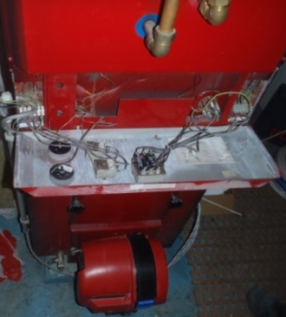
Förbättring av energieffektiviteten i värmefördelningssystemet
Byte av pumpar, fläktar, maskiner och utrustning mot mer energieffektiva pumpar.
Tilläggning av klockomkopplare och lastkontroll för att styra uppvärmning och ventilation.
Installation, byte eller justering av termostatventiler och andra styrenheter.
Tillsättning eller renovering av värmeisolering för värmerör, varmcirkulationsvattensystem och ventilationskanaler.
Notes:
Användning av designer och gamla planer bör inte kopieras. Planering av helheten väl.
Kopior av hemautomation blir ofta fel.

Slide 33
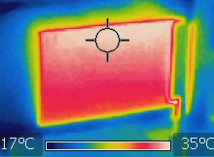
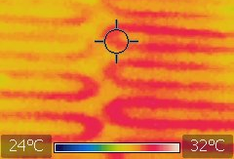
Effekt av värmefördelning på energianvändning
Det är viktigt att utrymmet känns varmt.
När orsakerna till kylning elimineras, kan temperaturen sänkas.
Ett temperaturfall på en grad sparar cirka 5 % av energiförbrukningen.
Radiatorerna under fönstren blir färre
luftkylning befintlig på fönsterytan
nedåtgående flöde och en känsla av drag
”en känsla av kall strålning".
Golvvärme ökar komforten, men kan vara svår att justera (sensorposition, golvkapacitet och fördröjning av temperaturförändringar).
Takvärme är bekvämt, men det finns inte alltid tillräckligt med värme under borden.

Slide 34
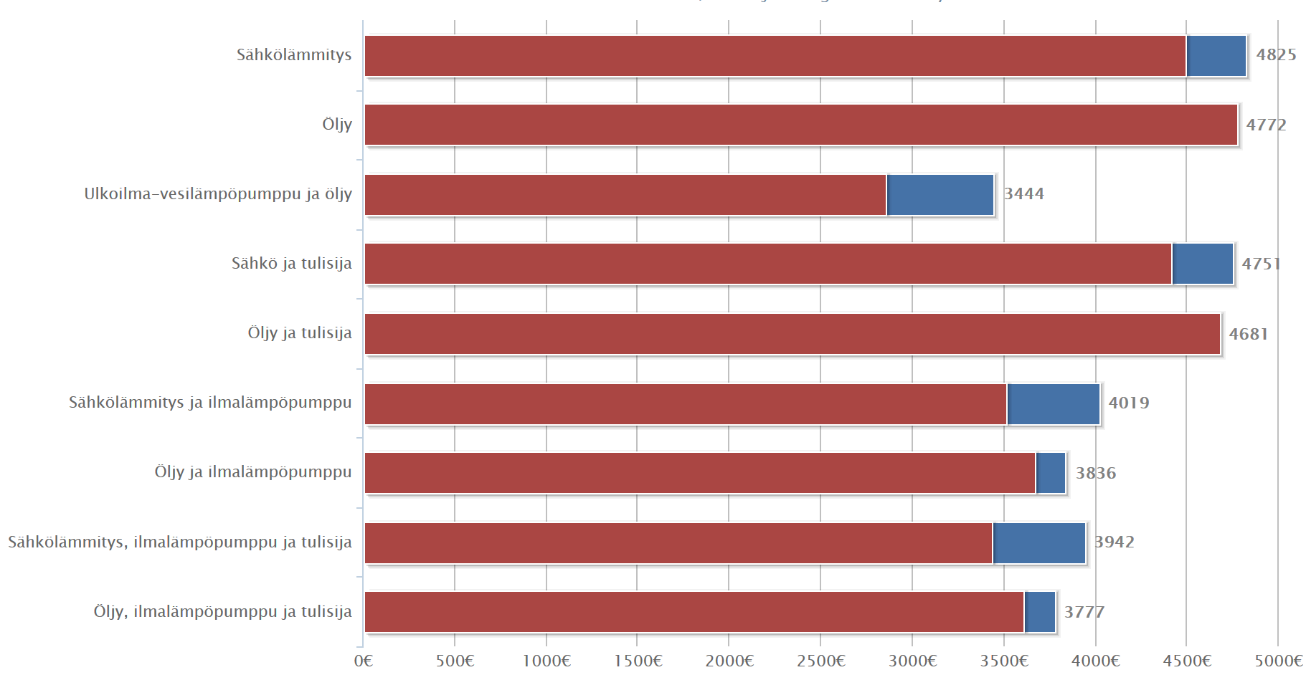
Beräkning av värmesystemskostnader
inköpspriser
den inköpta energins mängd och pris
fasta basavgifter
framtida prisutveckling
beräkningshastighet
kostnader för underhåll och reparation
www.lammitysvertailu.eneuvonta.fi

Slide 35
Uppgifter
Hur mycket energi förbrukar ditt hem per år?
Hur mycket därav åtgår till uppvärmning?
Hur stor är den genomsnittliga energiförbrukningen för olika elektriska apparater per dag och per år?
På vilket sätt kan man minska energiräkningen?

Slide 36
Exempel: 100 m² hus byggt 1990 i Tammerfors (1985-2003 regleringsnivå)
Årsförbrukning
volym 250 m³ → ventilation 125 m³ / h (0,5 gånger / h)
V förbrukar cirka 9 000 kWh, om ingen värmeåtervinning.
energiöverföring genom manteln på cirka 15 000 kWh
en boende förbrukar cirka 1 000 kWh för varmvattenuppvärmning
en familj på fyra personer förbrukar totalt cirka 28 000 kWh energi.
I slutändan kommer inställning och användningssätt att vara avgörande för den verkliga besparingen.
Exempel på besparing av uppvärmning
Markvärmepump (MVP) besparingar 18 000-21 000 kWh (utan LTO)
Luftvärmepump (LVP) sparar 3 000 – 6 000 kWh
LTO kan spara cirka 70 % av LV-andelen, dvs. 6 300 kWh
MVP LTO -besparingar på cirka 20 000 - 22 000 kWh
LVP LTO -besparingar på cirka 10 000 - 12 000 kWh
I beräkningen är de årliga effektivitetsförhållandena MVP 3 - 4 och LVP 2 - 2,5
Betydelsen av 4 000-5 000 kWh drift har inte beaktats.
Notes:
Förbrukning av el såsom hushållsapparater, konsumentelektronik, datorer, belysning är cirka 4300 kWh.
En del av det kan användas för uppvärmning

Slide 37
Vid val av ett sätt att spara energireparationer bör man komma ihåg
Med värmepumpar och värmefördelning som cirkulerar i vatten uppnår vattenspiraler inte lika bra effektivitet som golvvärme.
Radiatorer med dubbla skivor är bättre lämpade för värmepumpar än sådana med enkla.
Med en luftvärmepump är det lätt att sänka rumstemperaturen när man är bortrest. (beaktas inte i exemplet på föregående sida).
Å andra sidan kan exempelvis en luftvärmepump i garage och hobbyområden snabbt höja lufttemperaturen tillfälligt under en vistelse.
Med en frånluftsvärmepump är mängden energi från ventilation relativt liten. Det räcker vanligtvis inte som huvudvärmekälla vid renoveringsbyggande.
Energibesparingarna vid installation av mekanisk ventilation och värmeåtervinning kan vara försumbar, eftersom luftmängderna vanligtvis ökas samtidigt och fläktarna också förbrukar energi.
Tätheten i strukturerna och justeringen av systemen påverkar effektiviteten.
Notes:
I praktiken är skillnaden mellan effektiviteten för golvvärme och vattenradiatorer inte särskilt signifikant. Endast vid synnerligen svår frost märks skillnaden, men det kan bara vara 1-3 veckor med svår frost på vintern.

Slide 38
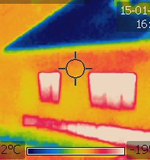
Hantering av helheten?
Fönster och balkongdörrar ersattes i byggnaden
mantelns täthet förbättrades och inomhusluftkvaliteten försämrades
frånluftsventilationen justerades mer effektivt och dessutom fick man lov att hålla fönstren något öppna
orsakade en känsla av drag
man fick lov att öka värmen
mer energi slösades bort med frånluften
i slutändan ökade fönsterrenoveringen energiförbrukningen i en byggnad med endast frånluftsventilation.
Ett bättre alternativ skulle ha varit att bygga mekanisk inloppsventilation med effektiv värmeåtervinning

Slide 39
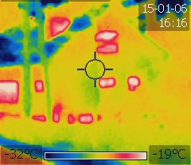
Kom ihåg!
Närhelst man reparerar bör potentialen för energibesparingar undersökas.
Täta strukturer, byggtekniska fogar och genomföringar samt välisolerade installationer är grunden för energieffektiv byggnadsteknik. I samband med reparationer skapar noggrann implementering av isolering, lufttäthet och genomföringar energibesparingar.
Effekterna av enskilda reparationer av driften av andra strukturer och andra system måste undersökas noggrant.
Illa planerade reparationer har ofta orsakat fuktskador på strukturer.
Design och inställning av hybridsystem är utmanande. Det finns ett behov av att investera i testning.
Systemens funktion måste övervakas, till exempel:
luftkvalitet, värme och fuktighet
möjligen koldioxid, luftmängder, luftflöde...
energiförbrukning
underhållsåtgärder som rena ventilationsfilter.
Användningsvanor har stor inverkan på energiförbrukningen, användarna måste få vägledning och råd om användningen.
Det finns många sätt att minska energiförbrukningen - de kan till och med öka boendekomforten och termisk komfort.

Slide 40
Studiematerialet innehåller god praxis och principer som behövs för energieffektiv konstruktion. Författarna ansvarar inte för deras lämplighet för enskilda byggarbetsplatser som sådana. Genomförandet av enskilda byggarbetsplatser skall ske i enlighet med planerna för genomförande av dessa anläggningar. Det ursprungliga materialet producerades av EU Horizon2020-programmet BUILD UP Skills-projektet (Motiva Oy, TTS, TUT, 2016). Arbetsgrupp: Olli Teriö, Jukka Lahdensivu, Juhani Heljo, Jaakko Sorri, Ulrika Uotila, Aki Peltola, Jari Hämäläinen & Heidi Sumkin. Materialet kompletterat 2019 (Olli Teriö). www.motiva.fi/buildupskills
Tack!

